Slide 1
Esplorazione del fenomeno dei deepfake generati dall’IA: analisi tecnica ed etica
Studente: Micarelli Simone
Matricola: 104945
Relatore: Prof. Fausto Marcantoni
Inizio
Bibliografia
Indietro
Successiva

Slide 2
Obiettivo della tesi
È offrire una panoramica completa e approfondita del fenomeno dei deepfake, analizzando le implicazioni tecnologiche, sociali ed etiche di questa tecnologia emersa negli ultimi anni.
Il lavoro si articola in capitoli che affrontano: le tecnologie e gli aspetti etico-sociali dei deepfake, il procedimento di creazione, nonché le strategie per riconoscerli e difendersi da essi.
Introduzione
Inizio
Bibliografia
Indietro
Successiva

Slide 3
Il termine deriva dall’espressione inglese deepfake, che incrocia le locuzioni:
deep learning (’sottoinsieme del machine learning, in cui gli algoritmi di reti neurali artificiali sono modellati per funzionare come l'apparato cerebrale umano, imparando da grandi quantità di dati’)
fake (’falso, notizia falsa’)
“Filmato che presenta immagini corporee e facciali catturate in Internet, rielaborate e adattate a un contesto diverso da quello originario tramite un sofisticato algoritmo.” ¹
Da: Deepfake in Vocabolario - Treccani.
Introduzione
Inizio
Bibliografia
Indietro
Successiva

Slide 4
Sebbene il dizionario Treccani parli soltanto di filmato, il fenomeno non riguarda solo quelli.
I deepfake sono:
foto,
Video e/o
audio,
creati grazie a software di intelligenza artificiale (AI), i quali, partendo da contenuti reali (immagini e audio), riescono a modificare o ricreare, in modo estremamente credibile,le caratteristiche e i movimenti di un volto o di un corpo e imitare una determinata voce.
Introduzione
Inizio
Bibliografia
Indietro
Successiva

Slide 5
Aspetti tecnologici
Il deepfake è un fenomeno che pone le sue basi sul campo dell’intelligenza artificiale.
Più nello specifico, questi ricadono sotto l’ombrello accademico della computer vision. Ai sistemi operanti in questa branca dell’intelligenza artificiale, viene assegnato il compito di capire ed interpretare il contenuto di un’immagine digitale, di una sequenza video o di un altro input visivo.
Il tutto è reso possibile grazie all’avvento di tecniche sempre più avanzate di machine learning, e quindi, più nello specifico di deep learning.
”Definiamo AI come lo studio di agenti che ricevono percezioni dall’ambiente ed eseguono azioni. Ciascuno di questi agenti implementa una funzione che associa alle sequenze di percezioni delle azioni.” ²
Da: “Artificial intelligence: a modern approach”, Stuart J Russell, Pearson Education, Inc., 2010.
Inizio
Bibliografia
Indietro
Successiva

Slide 6
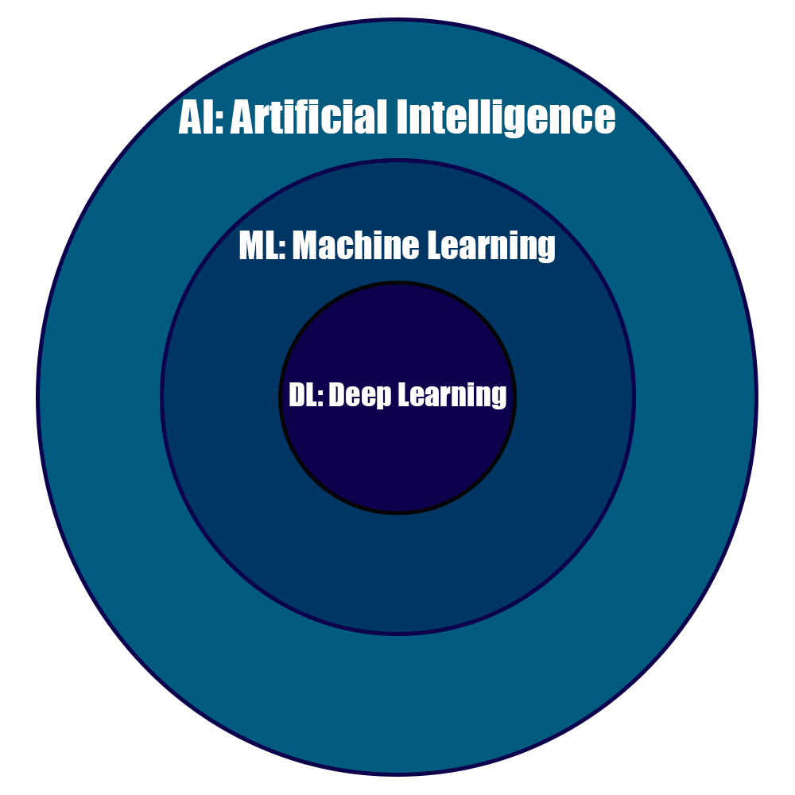
AI: L’intelligenza artificiale comprende qualsiasi tecnica che consenta ai computer di imitare il comportamento umano e riprodurre o eccellere il suo processo decisionale, per risolvere compiti complessi in modo indipendente. La capacità di tali sistemi per la risoluzione avanzata dei problemi, si basa su dei modelli analitici che generano previsioni, regole, risposte, raccomandazioni o risultati simili.
ML: Il machine learning solleva l’essere umano dall’onere di spiegare e formalizzare la propria conoscenza in una forma accessibile alla macchina e consente di sviluppare sistemi intelligenti in modo più efficiente, automatizzando il processo di costruzione del modello analitico e consentendo alla macchina di prendere decisioni autonome rispetto al problema trattato. Ciò si ottiene applicando algoritmi che apprendono in modo iterativo dai dati di addestramento specifici del problema.
Aspetti tecnologici
Distinzione tra AI, ML e DL
Inizio
Bibliografia
Indietro
Successiva

Slide 7
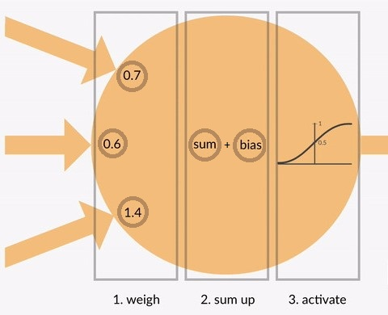
A seconda del compito di apprendimento, il campo del machine learning offre varie classi di algoritmi. Di particolare interesse è la famiglia delle reti neurali artificiali (ANN).
Queste, ispirate al principio dell’elaborazione delle informazioni nei sistemi biologici, sono costituite da rappresentazioni matematiche di unità di elaborazione connesse chiamate neuroni artificiali. Come sinapsi in un cervello, ogni connessione tra neuroni trasmette segnali la cui forza può essere amplificata o attenuata da un peso che viene continuamente aggiustato durante il processo di apprendimento.
Aspetti tecnologici
Rappresentazione di un neurone artificiale ³
Inizio
Bibliografia
Indietro
Successiva

Slide 8
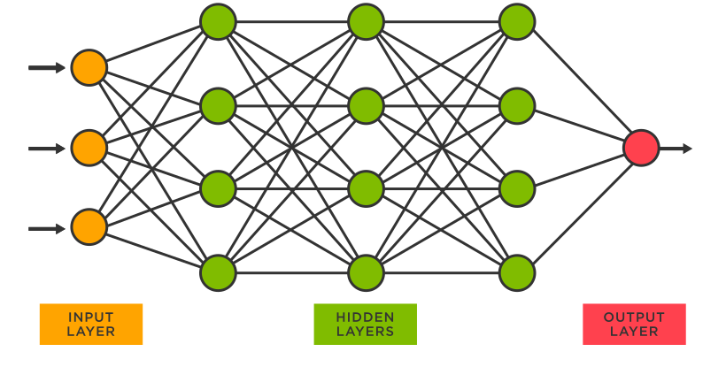
Aspetti tecnologici
Tipicamente, i neuroni sono organizzati in reti con diversi livelli:
un livello di input di solito riceve l’input dei dati (ad esempio, un immagine);
un livello di output produce il risultato finale (ad esempio, il riconoscimento di un viso, di un oggetto o di una voce);
nel mezzo, ci sono zero o più livelli nascosti che sono responsabili dell’estrazione di patterns dai dati forniti in input, apprendendo così una mappatura non lineare tra input ed output.
Le reti neurali che consistono in più di uno strato nascosto sono chiamate reti neurali profonde, e spesso, si fa riferimento ad esse con il termine deep learning.
Struttura di una rete neurale artificiale ⁴
Inizio
Bibliografia
Indietro
Successiva

Slide 9
Varie architetture deep learning sono emerse nel tempo.
Sebbene praticamente ogni architettura possa essere utilizzata per ogni attività, alcune sono più adatte di altre per dati specifici come immagini o serie temporali. Le varianti si differenziano tra di loro dai tipi di strati, unità neurali e connessioni che utilizzano.
Tra le più comuni, vi sono:
Convolutional neural networks (CNN, reti neurali convoluzionali);
Autoencoders (autocodificatori);
Generative adversarial neural networks (GAN, reti neurali generative avversarie).
Ma quando parliamo di deepfake, quali architetture di reti neurali sono di nostro interesse?
In particolare, autoencoders e reti generative avversarie (GAN) sono tra le tipologie più utilizzate nella creazione di deepfake. Mentre per quanto riguarda la deepfake detection, la soluzione al problema si fa più complicata. In ogni caso, le reti neurali convoluzionali (CNN) sono tra le più adatte ed utilizzate nel campo della computer vision, quindi fondamentali per qualunque algoritmo di deepfake detection si voglia sviluppare.
Aspetti tecnologici
Inizio
Bibliografia
Indietro
Successiva

Slide 10
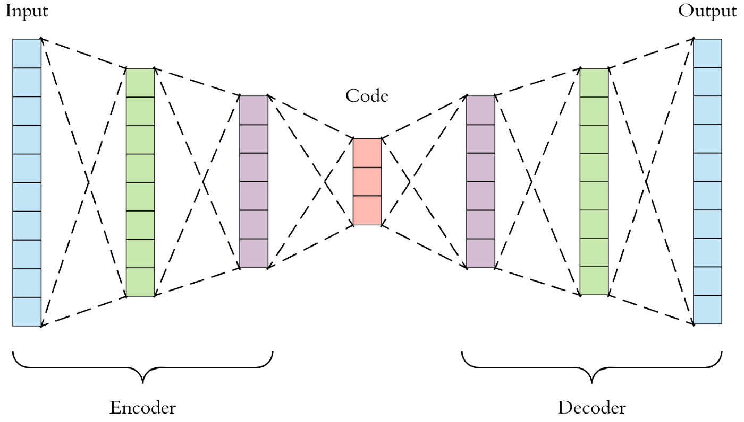
Struttura di una rete neurale autoencoder ⁵
Inizio
Bibliografia
Indietro
Successiva

Slide 11
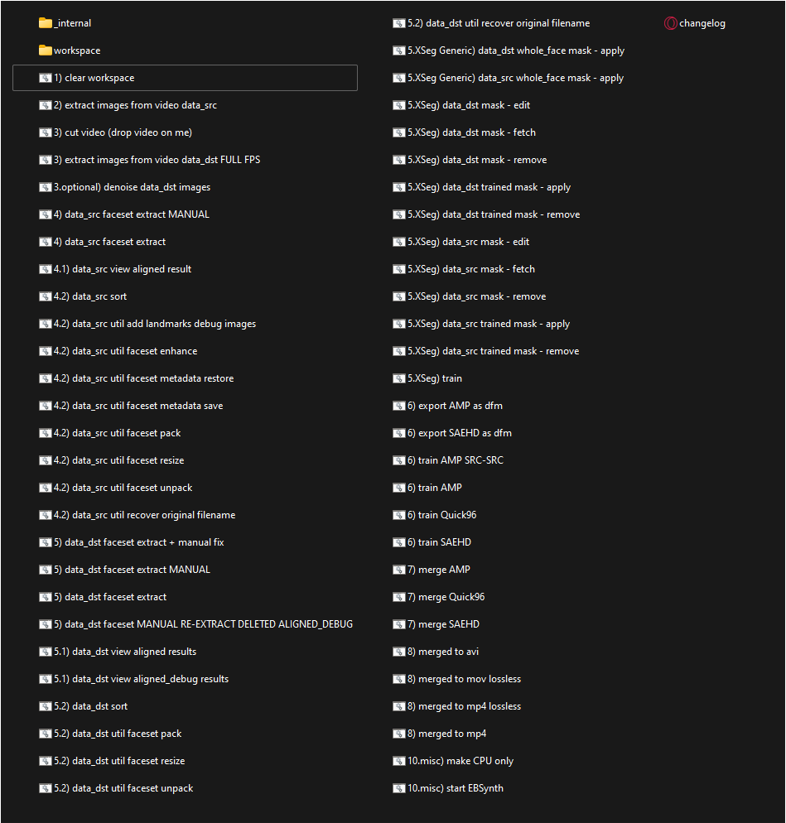
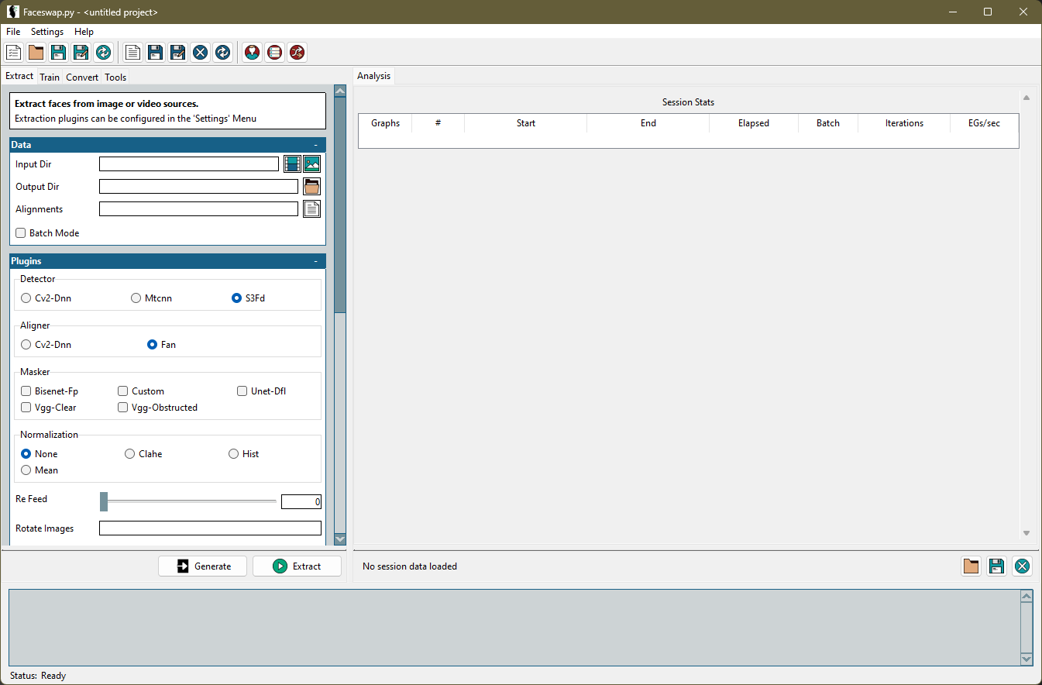
La prima volta che il termine deepfake venne utilizzato, fu nel 2017, quando un utente sotto tale nome pubblicò, su Reddit, un fake video pornografico.
Il codice di machine learning alla base dei deepfake del 2017, fu rilasciato nel subreddit r/deepfakes, un subreddit che fu bloccato quasi non appena scoppiarono le controversie. Tuttavia, un utente riuscì a copiare il codice su GitHub prima del divieto, e da allora quel codice è stato ”biforcato” più di mille volte. Tuttavia, gli output di solo due di quei fork, DeepFaceLab e FaceSwap, sono arrivati a dominare ciò che il pubblico ancora attualmente concepisce come ”deepfake”.
Creazione deepfake
DeepFaceLab: è composto da un insieme di file batch da eseguire in uno specifico ordine
FaceSwap: è dotato invece di una GUI
Inizio
Bibliografia
Indietro
Successiva

Slide 12
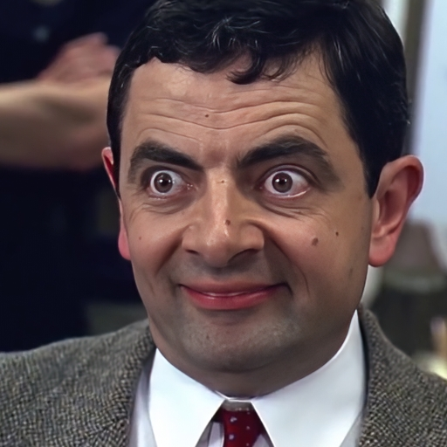
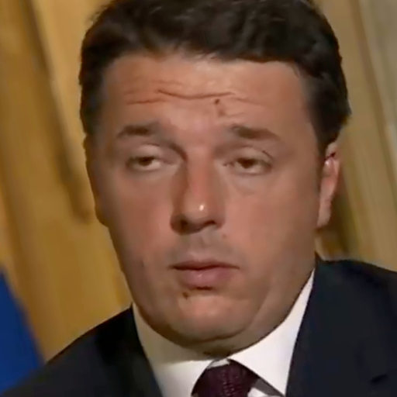
Raccolta di dati
In primo luogo, è essenziale creare un set facciale: una raccolta di immagini di volti da cui l’autoencoder trarrà informazioni essenziali su quella particolare identità.
Definiamo:
Soggetto origine (o sorgente): il soggetto il cui volto verrà utilizzato per eseguire il deepfake;
Soggetto destinazione: il soggetto il cui volto verrà sovrapposto da quello del soggetto origine.
È necessario estrarre e curare da 5 a 10.000 immagini per ogni soggetto, idealmente da videoclip di alta qualità con illuminazione varia e con pose ed espressioni diverse.
Creazione deepfake
Mr.Bean è stato il soggetto sorgente scelto nel mio workflow
Matteo Renzi è stato il soggetto destinazione scelto nel mio workflow
Inizio
Bibliografia
Indietro
Successiva

Slide 13
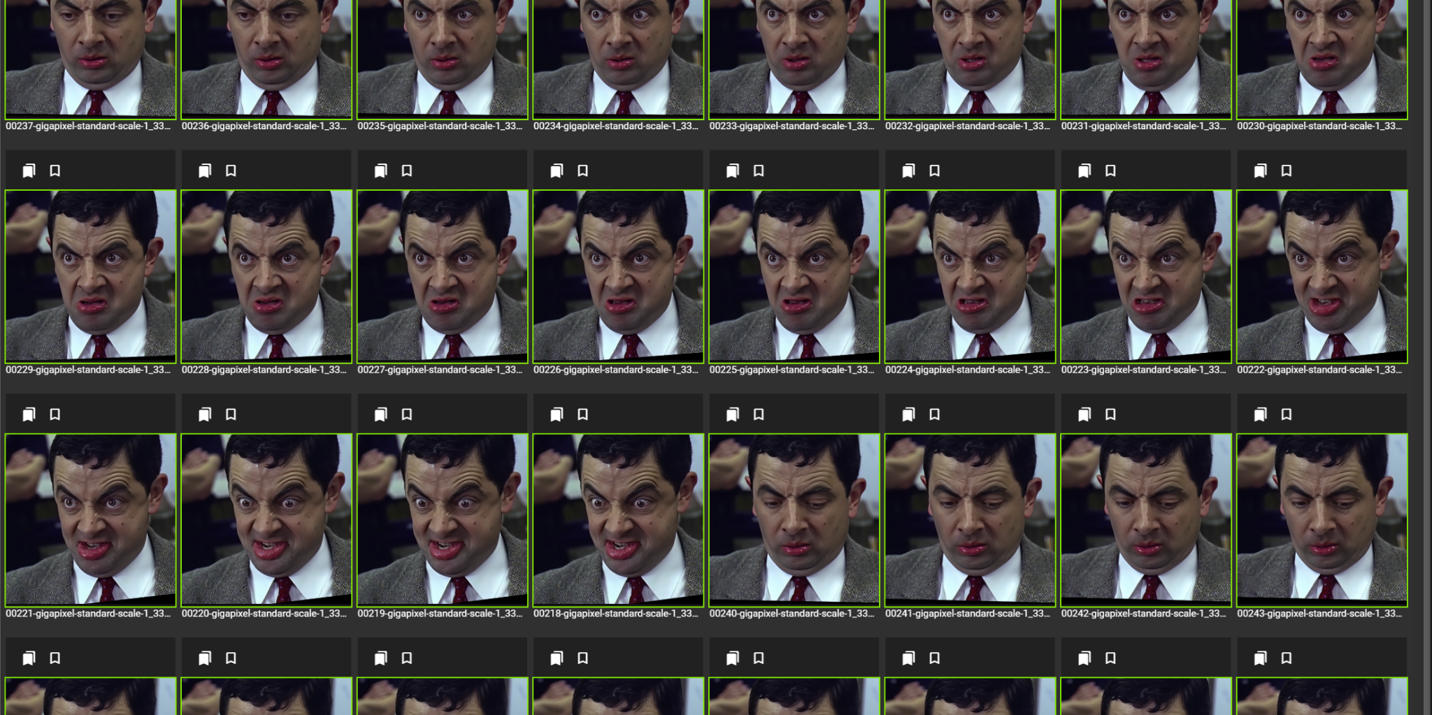
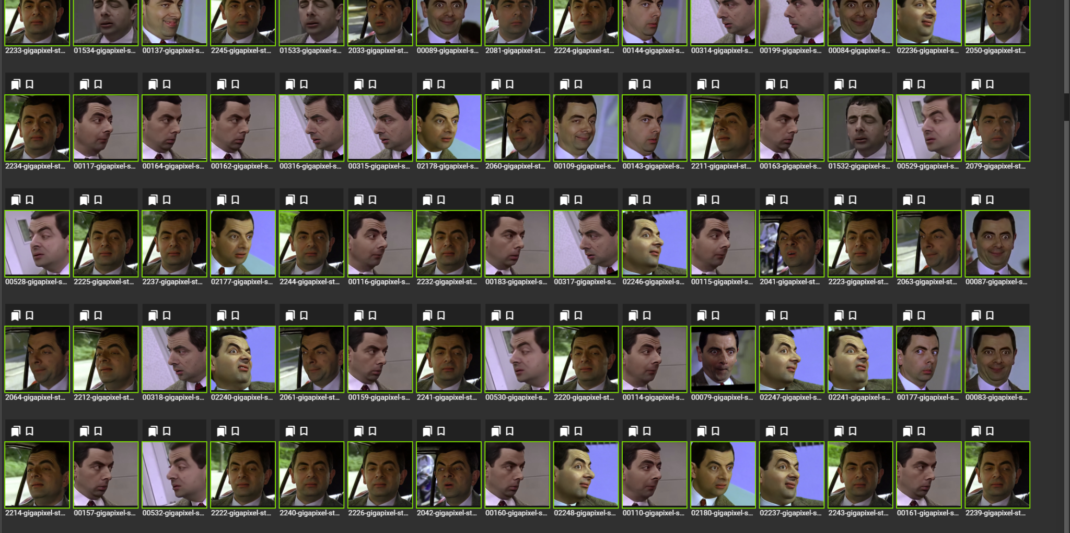
Set facciale dedicato o Set facciale universale
Creazione deepfake
È probabile che un modello addestrato su un set di dati variegato (immagine a destra), si generalizzi bene e produca risultati accettabili in un’ampia gamma di situazioni. Un modello addestrato esclusivamente sui volti estratti da una clip specifica (immagine a sinistra) invece,
produrrà uno scambio molto più accurato per il deepfake in corso di creazione, ma funzionerà verosimilmente male se provato ad applicare per altri videoclip di destinazione. Questo fenomeno prende il nome di
overfitting, ed è la situazione che si verifica quando il modello impara le peculiarità del training set con cui è stato allenato, ma non riesce ad adattarsi a dati nuovi e mai visti.
Set facciale dedicato
Set facciale universale
Inizio
Bibliografia
Indietro
Successiva

Slide 14
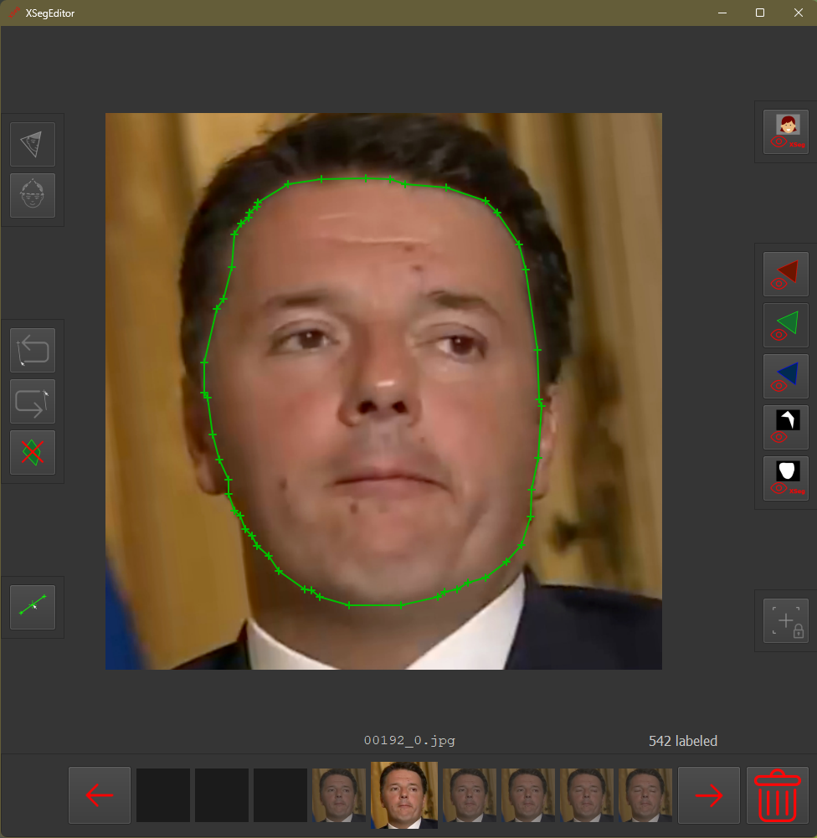
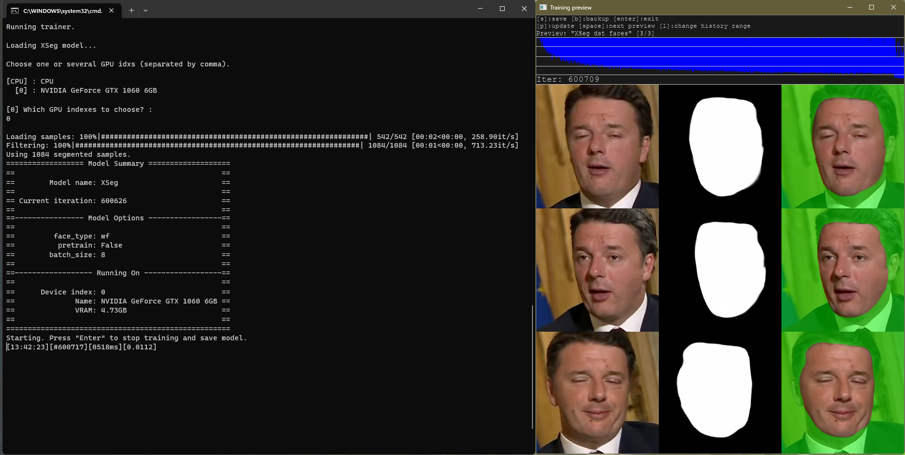
Estrazione, riconoscimento tratti facciali e creazione maschera
Sia che scegliamo di addestrare un modello universale o dedicato, la fase successiva consiste nel far analizzare al software tutte le immagini curate finora; per stimare le pose, comprese le espressioni facciali, presenti nelle immagini dei volti; e per creare maschere che delimitano il volto estratto, in modo che solo il materiale del volto (e non sfondi, capelli, orecchini, occhiali e altri elementi estranei) venga addestrato nella rete neurale.
DeepFaceLab affronta il problema con un editor chiamato XSeg, in cui l’utente disegna manualmente le maschere ogni un certo numero di fotogrammi e XSeg tenta di ”riempire” (o ”interpolare”) le maschere intermedie, sulla base dell’input manuale.
Creazione deepfake
Editor maschere XSEG di DeepFaceLab
Training XSEG, dove il programma cercherà di inferire le maschere mancanti partendo da quelle disegnate manualmente dall’utente
Inizio
Bibliografia
Indietro
Successiva

Slide 15
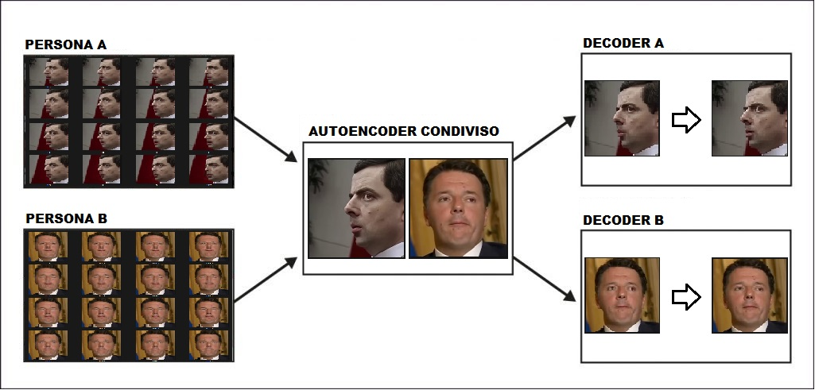
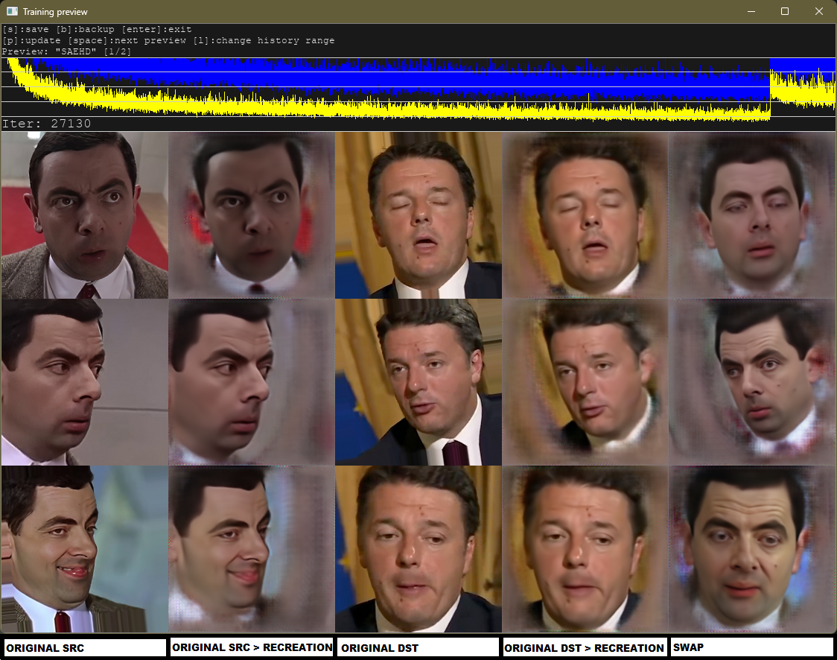
Training
A questo punto inizia il training del modello.
Le facce estratte in immagini ritagliate più piccole, vengono inserite nel modello in batch ed elaborate nella GPU. Il modello converte le immagini in informazioni vettoriali e procede all’estrazione dei tratti fondamentali da ciascuna immagine, costruendo lentamente un database di informazioni relative a ciascuna identità.
Creazione deepfake
Il modello sta imparando a ricreare ogni identità all’interno dello spazio latente del codificatore condiviso, e alla fine produrrà due decodificatori produttivi, uno per ogni identità
Nelle prime ore di formazione, le anteprime dimostrano gradualmente l’assimilazione dei tratti tra le due identità.
A seconda dell’hardware e delle impostazioni disponibili, potrebbero essere necessarie fino a diverse settimane di formazione continua per ottenere uno scambio convincente. Quando è stata scattata questa schermata, l’addestramento era in corso da sole quattro ore e 30 minuti circa.
Inizio
Bibliografia
Indietro
Successiva

Slide 16
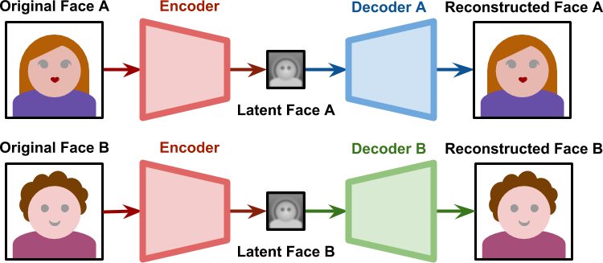
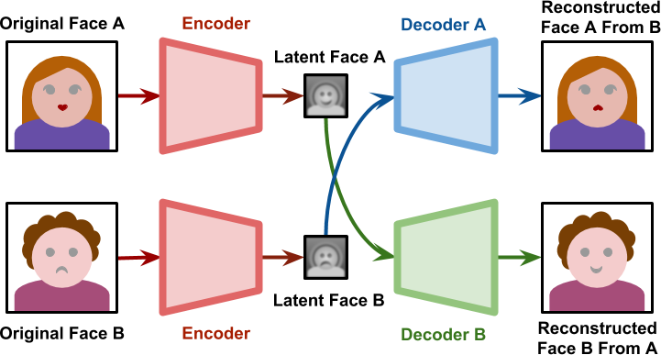
Conversione
Creazione deepfake
Il modello addestrato è ora in grado di ricreare abbastanza bene ogni identità; ma se si cambiano semplicemente i percorsi del decodificatore, il modello ora può anche imporre l’identità alternativa.
Architettura di rete autoencoder per la generazione di deepfake ⁶
Le immagini alterate vengono poi automaticamente riassemblate in formato video alla fine del processo.
Inizio
Bibliografia
Indietro
Successiva

Slide 17
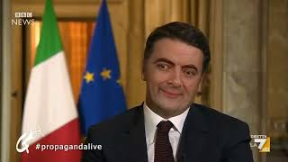
Risultato finale
Creazione deepfake
Originale
Deepfake
Inizio
Bibliografia
Indietro
Successiva

Slide 18
Alcuni algoritmi di deepfake detection, dichiarano un’accuratezza di rilevamento superiore al 99%, ma tali rapporti sull’accuratezza dovrebbero essere interpretati con cautela poiché la difficoltà di rilevare la manipolazione video varia ampiamente in base a diversi fattori come il livello di compressione, la risoluzione dell’immagine ma soprattutto la composizione del dataset di test (ovvero dove si è testato l’algoritmo di rilevamento).
Per tre mesi tra il 2019 e il 2020, Facebook (ora Meta) ha ospitato la Deepfake Detection Challenge, chiedendo ai partecipanti di automatizzare il processo per determinare se una foto fosse stata manipolata con l’intelligenza artificiale.
Indipendentemente dalla precisione dei rilevatori attuali, l’ambito del deepfake detection è un gioco di guardie e ladri. I progressi nei metodi di rilevamento si alternano ai progressi nei metodi di generazione di deepfake.
Deepfake detection
Inizio
Bibliografia
Indietro
Successiva

Slide 19
Dopo aver assodato che il campo del deepfake detection non possa fornire un algoritmo definitivo come soluzione al problema, capiamo con precisione cosa guardare, all’interno di un video, per provare a capire se ciò che è presente dinanzi ai nostri sia un deepfake oppure no.
Deepfake detection
Movimento innaturale degli occhi: è difficile riprodurre accuratamente i movimenti oculari perché quando una persona parla con un’altra, i suoi occhi normalmente la seguono;
Mancanza di emozioni: se il viso di qualcuno non sembra mostrare l’emozione che dovrebbe accompagnare quello che si suppone stia dicendo;
Denti che non sembrano veri: gli algoritmi potrebbero non essere in grado di generare i singoli denti, quindi l’assenza di contorni di questi potrebbe essere un indizio;
Espressioni facciali innaturali;
Posizionamento innaturale dei tratti del viso;
Discrepanze di colore e illuminazione: tonalità della pelle insolite, macchie, luci e ombre posizionate in modo strano indicano che ciò che si sta vedendo potrebbe essere falso;
Sfocatura o disallineamento: se i bordi delle immagini sono sfocati o degli elementi visivi non sono allineati, ad esempio dove il viso e il collo di qualcuno incontrano il proprio corpo, c’è qualcosa che non va.
Inizio
Bibliografia
Indietro
Successiva

Slide 20
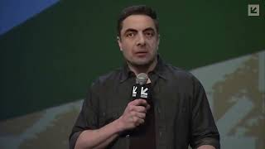
Esempio deepfake con artefatti video evidenti
Inizio
Bibliografia
Indietro
Successiva

Slide 21
Aspetti etico-sociali
Casi d’uso positivi dei deepfake
Casi d’uso | Breve descrizione
Accessibilità e assistenza sanitaria | L’intelligenza artificiale può costruire strumenti per ascoltare, vedere e presto, ragionare con crescente precisione. I media sintetici (deepfake) generati dall’intelligenza artificiale possono aiutare a rendere gli strumenti di accessibilità più intelligenti e, in alcuni casi, anche convenienti e personalizzabili, il che può aiutare le persone ad aumentare la loro capacità di agire autonomamente ed ottenere indipendenza.
Intrattenimento | I deepfake possono essere utilizzati nel settore dell’intrattenimento sia da un punto di vista amatoriale, per creare meme, video divertenti, come video parodia o video che sovrappongono i volti delle persone a scene di film famosi; sia da un punto di vista professionale nella produzione di film, pubblicità e videogiochi, permettendo di tagliare costi nella loro fabbricazione.
Educazione | I deepfake possono facilitare numerose possibilità nel settore dell’istruzione. Scuole e insegnanti utilizzano media, audio e video in classe già da un po’ di tempo ormai. I deepfake possono quindi aiutare un educatore a fornire lezioni innovative molto più coinvolgenti rispetto ai tradizionali formati visivi e multimediali. Ne consegue quindi, un possibile utilizzo nell’ambito delle simulazioni di formazione per forze dell’ordine o professionisti medici.
Autonomia e libertà di espressione | I media sintetici possono aiutare attivisti per i diritti umani e giornalisti a rimanere anonimi in regimi dittatoriali e oppressivi. L’uso della tecnologia per denunciare le atrocità, su media tradizionali o social media, può dare molto potere a giornalisti cittadini e attivisti. I deepfake possono essere utilizzati per anonimizzare voce e volti e proteggere quindi la loro privacy.
Inizio
Bibliografia
Indietro
Successiva

Slide 22
Aspetti etico-sociali
Casi d’uso negativi dei deepfake
Casi d’uso | Breve descrizione
Minacce per gli individui: pornografia e revenge porn | Il primissimo caso d’uso di natura dannosa dei deepfake è stato visto nella pornografia, infliggendo violenza emotiva, reputazionale e, in alcuni casi, nei confronti dell’individuo, principalmente donne.
Minacce per la società: disinformazione | I deepfake possono causare danni sociali a breve e lungo termine se utilizzati per diffondere disinformazione, erodendo la fiducia già in declino nei media e nelle istituzioni.
Minacce per la democrazia: influenza politica | Il deepfake di un candidato politico può sabotare la sua immagine e la sua reputazione, potendo alterare anche il corso di un’elezione.
Minacce per le imprese: truffe e frodi | I deepfake possono essere utilizzati per impersonare le identità di leader aziendali e dirigenti e facilitare le frodi o per la manipolazione dei mercati.
Inizio
Bibliografia
Indietro
Successiva

Slide 23
Bibliografia
deepfake in Vocabolario - Treccani
Stuart J Russell. Artificial intelligence: a modern approach. Pearson Education, Inc., 2010.
What is an Artificial Neuron?
Cos'è una rete neurale? | TIBCO Software
What is an Autoencoder?
Understanding the Technology Behind DeepFakes - Alan Zucconi
Inizio
Bibliografia
Indietro
Successiva

Slide 24
Grazie per l’attenzione!
simone.micarelli@studenti.unicam.it
Inizio
Bibliografia
Indietro

Slide 25
Indice
01
02
03
Introduzione
Aspetti tecnologici
Creazione deepfake
04
05
Deepfake detection
Aspetti etico-sociali
Inizio
Bibliografia
Indietro
Successiva

Slide 26
01
Introduzione
Inizio
Bibliografia
Indietro
Successiva

Slide 27
Aspetti tecnologici
02
Inizio
Bibliografia
Indietro
Successiva

Slide 28
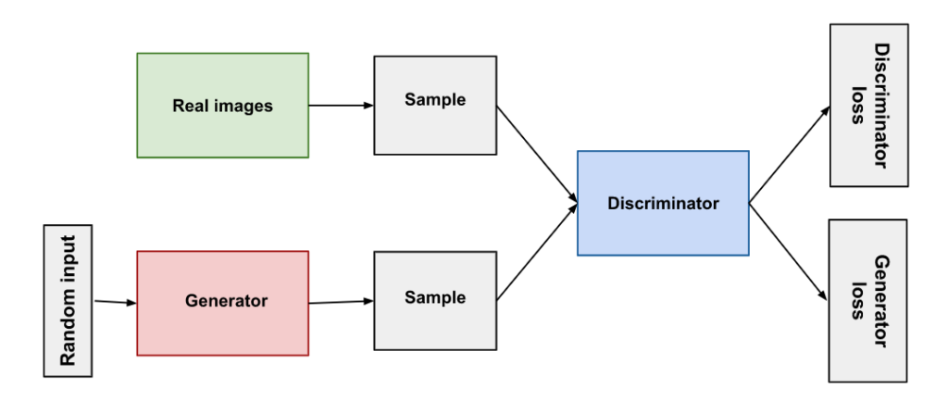
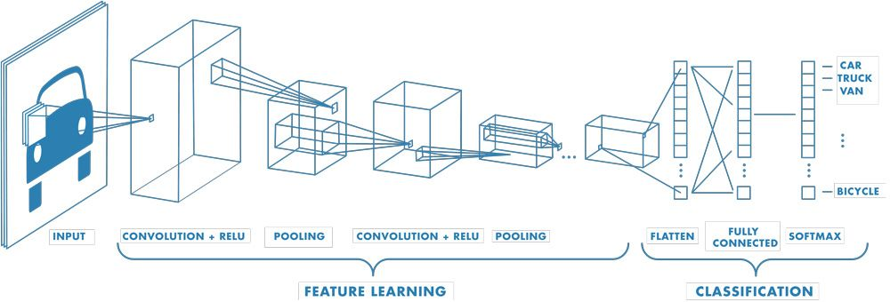
Struttura di un autoencoder
Struttura di una rete generativa avversaria
Struttura di una rete neurale convoluzionale
Inizio
Bibliografia
Indietro
Successiva

Slide 29
03
Creazione deepfake
Inizio
Bibliografia
Indietro
Successiva

Slide 30
Deepfake detection
04
Inizio
Bibliografia
Indietro
Successiva

Slide 31
05
Aspetti etico-sociali
Inizio
Bibliografia
Indietro
Successiva

